Slide 1
두 번째 앱 만들기
제9강
안드로이드 프로젝트를 위한 기초적인 코드 무작정 따라하기
1
안녕, 안드로이드 프로젝트 만들기
2
에뮬레이터로 안녕, 안드로이드 앱 실행하기
3
안드로이드 프로젝트 하나씩 바꾸어보기

Slide 2
일반적인 애플리케이션 작성 절차
사용자 인터페이스 작성(XML)
자바 코드 작성(JAVA)
매니페스트 파일 작성(XML)

Slide 3
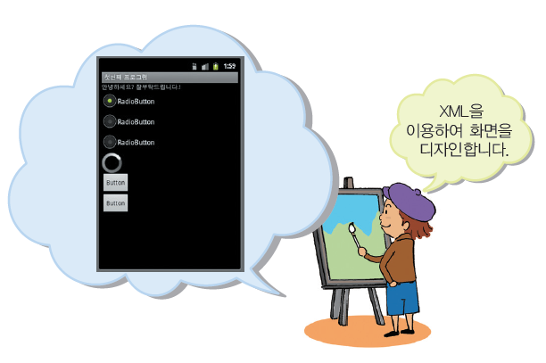
1. 사용자 인터페이스 작성
첫 번째 단계는 XML을 이용하여서 사용자 인터페이스 화면을 디자인하는 단계

Slide 4
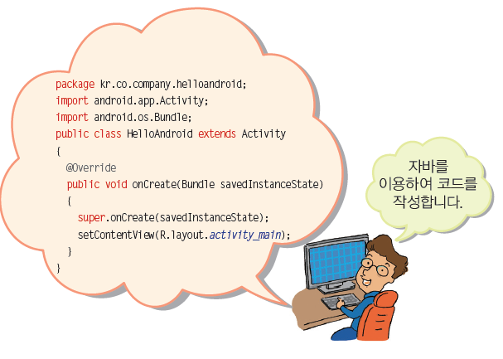
2. 자바 코드 작성
두 번째 단계는 자바를 이용하여서 코드를 작성하는 단계

Slide 5
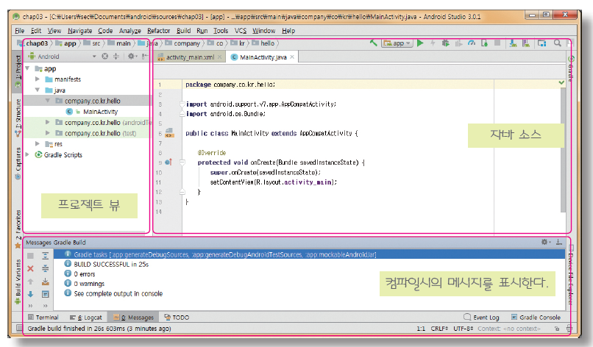
3. 매니페스트 파일 작성
애플리케이션을 구성하고 있는 컴포넌트를 기술하고 실행 시에 필요한 권한을 지정한다.
애플리케이션의 구성과 안드로이드 스튜디오

Slide 6
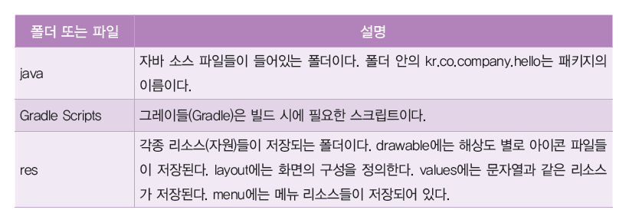
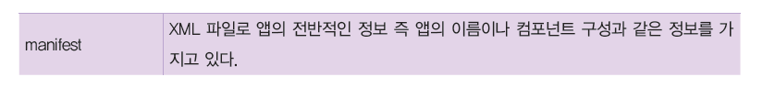
패키지 폴더의 설명

Slide 7
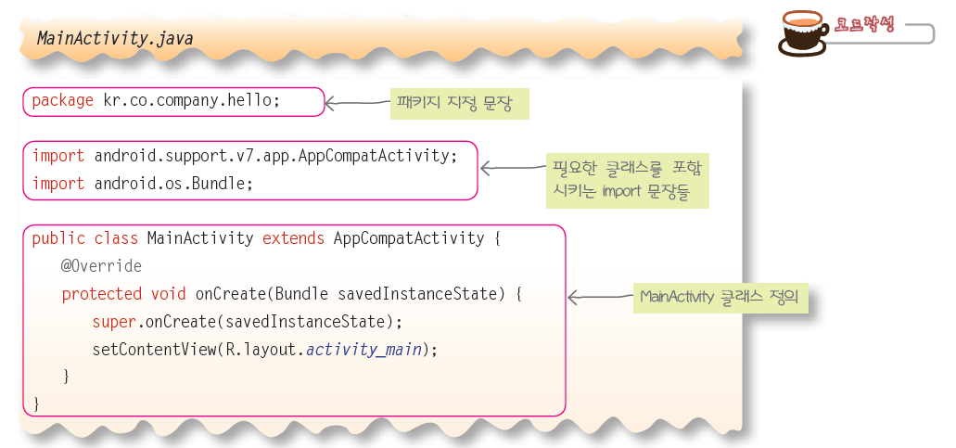
자동 생성된 소스 관찰

Slide 8
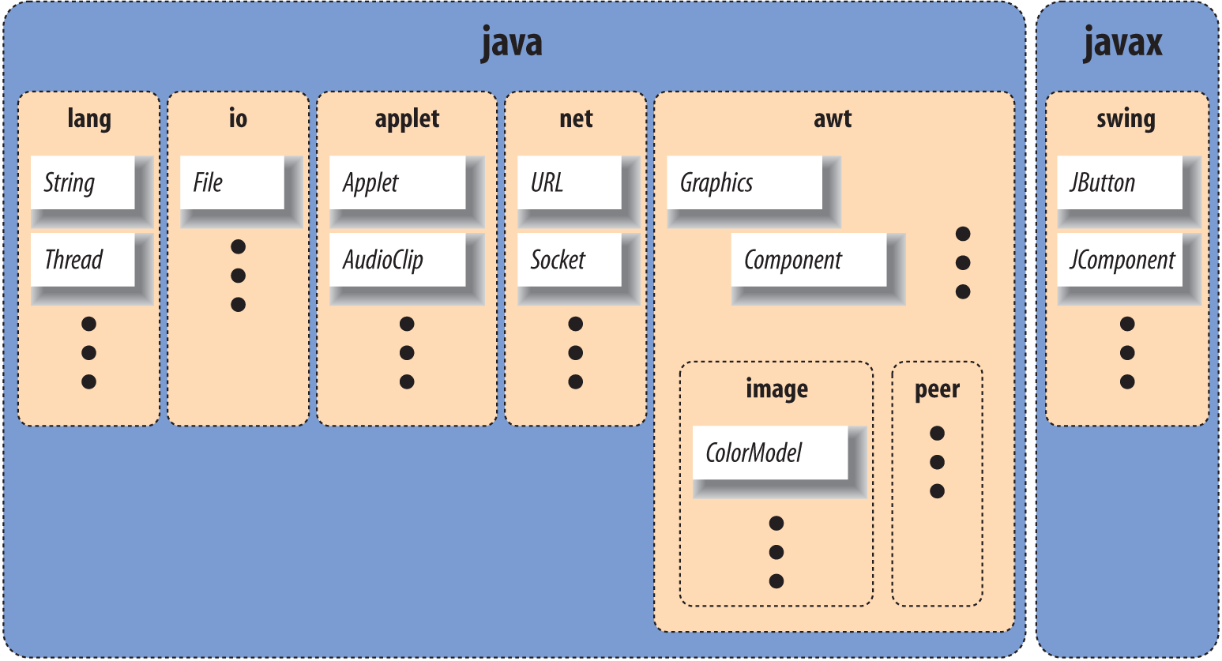
package kr.co.company.hello;
패키지(package)는 클래스들을 보관하는 컨테이너
일반적으로 인터넷의 도메인 이름을 역순으로 사용

Slide 9
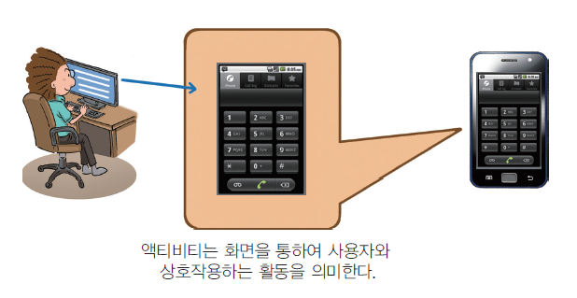
import android.support.v7.app.App...
import 문장은 외부에서 패키지나 클래스를 포함
앞에 android가 붙은 패키지는 안드로이드가 제공하는 패키지를 의미한다.
public class MainActivity extends AppCompatActivity { ... }
클래스의 정의
Activity로부터 상속받았으므로 액티비티가 된다.
액티비티는 안드로이드에서 애플리케이션을 구성하는 4가지의 컴포넌트 중의 하나이다.

Slide 10
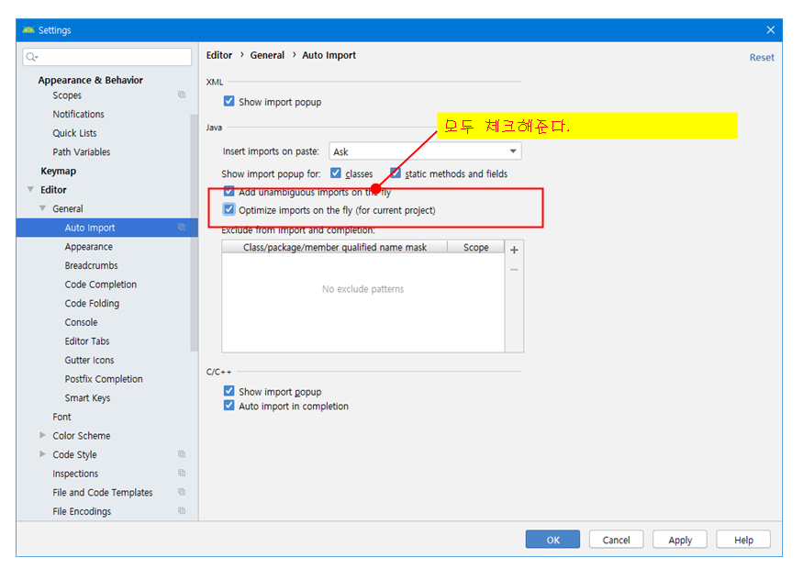
TIP
필요한 패키지를 가장 쉽게 프로젝트에 추가하려면
[File]->[Settings]->[Editor]->[General]->[Auto Import]로 가서
“Add unambigious imports on the fly” 옵션과
"Optimize imports on the fly“ 옵션을 체크하면 된다.

Slide 11
@Override
어노테이션의 하나
어노테이션은 컴파일러에게 추가적인 정보를 주는 것
@Override은 메소드가 부모 클래스의 메소드를 재정의(오버라이드)하였다는 것을 나타낸다.
public void onCreate() { … }
onCreate() 메소드는 액티비티가 생성되는 순간에 딱 한번 호출
모든 초기화와 사용자 인터페이스 설정이 여기에 들어간다.

Slide 12
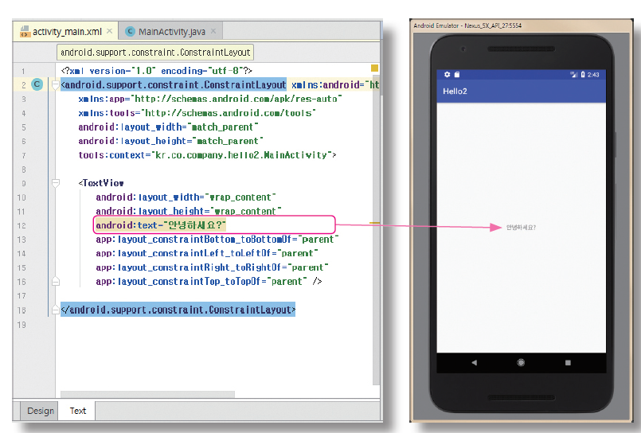
super.onCreate(savedInstanceState);
위의 문장은 부모 클래스인 ActionBarActivity 클래스의 onCreate()를 호출하는 문장
setContentView(R.layout.activity_main);
setContentView()라는 함수는 액티비티의 화면을 설정하는 함수
R.layout.activity_main은 activity_main.xml 파일을 나타낸다.
한글 사용하기

Slide 13
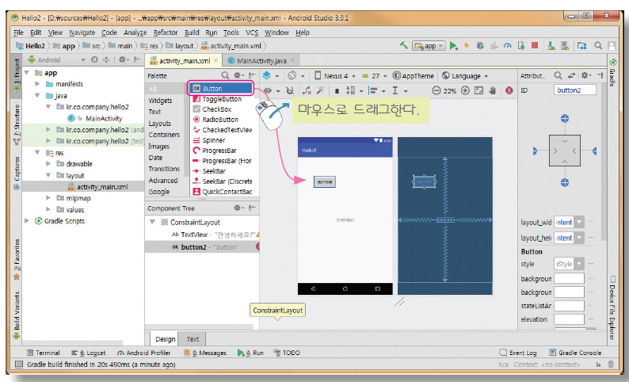
비주얼 도구 사용하기

Slide 14
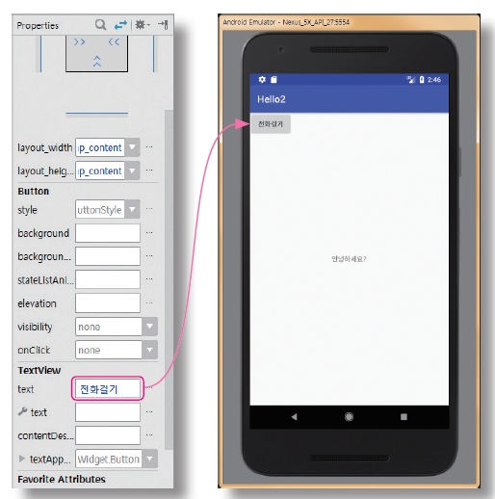
버튼의 텍스트 변경

Slide 15
안드로이드 애플리케이션의 실행이 시작되는 곳
안드로이드에는 main()이 없음
액티비티별로 실행된다.
액티비티 중에서는 onCreate() 메소드가 가장 먼저 실행된다.

Slide 16
XML을 이용하여서 사용자 인터페이스 기술
사용자 인터페이스 작성 방법
코드를 사용하는 방법(기존의 자바)
XML을 사용하는 방법(안드로이드 선호 방법)
안드로이드에서는 UI 화면의 구성을 XML을 이용하여서 선언적으로 나타내는 방법을 선호
애플리케이션의 외관과 애플리케이션의 로직을 서로 분리
빠르게 UI를 구축

Slide 17
XML을 이용한 사용자 인터페이스 작성
UI 컴포넌트 들은 XML의 하나의 요소로 표현된다.
TextView 컴포넌트는 <TextView ... /> 요소로 표현된다.
XML 파일의 분석
<?xml version="1.0" encoding="utf-8"?>
<TextView xmlns:android="http://schemas.android.com/apk/res/android"
android:id="@+id/textview"
android:layout_width=＂match_parent"
android:layout_height="wrap_content"
android:text="Hello, world!" />

Slide 18
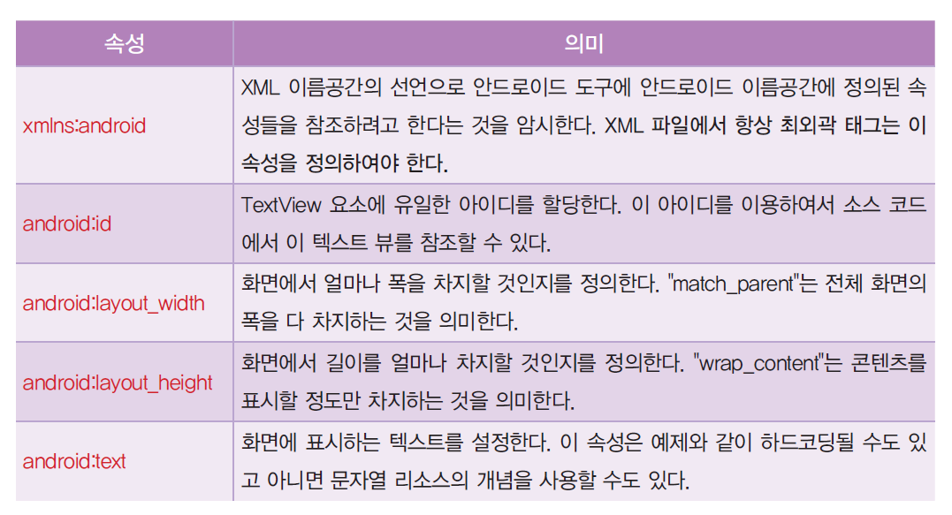
<TextView>의 속성 설명

Slide 19
XML
시작 태그로 시작되어 종료 태그로 끝나는 논리적인 구성 요소를 요소(element)
<Greeting>Hello, world.</Greeting>가 요소
속성(attribute)는 요소의 속성으로서 “이름/값”의 쌍으로 구성
<img src="madonna.jpg" alt='by Raphael'/>에서는 img 요소는 src와 alt라는 2개의 속성을 가진다.

Slide 20
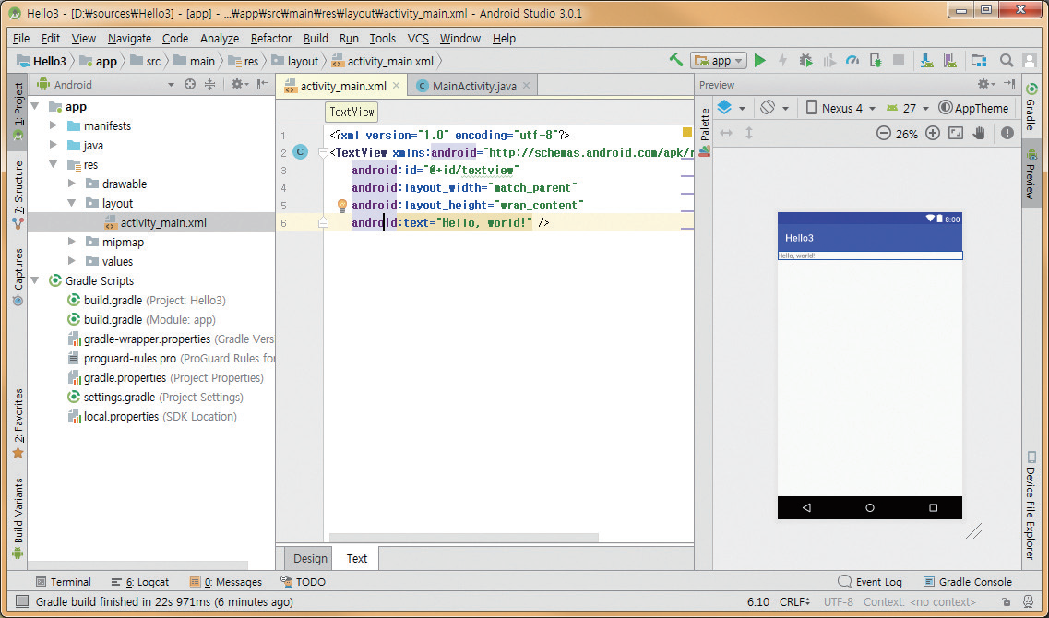
XML 파일의 위치

Slide 21
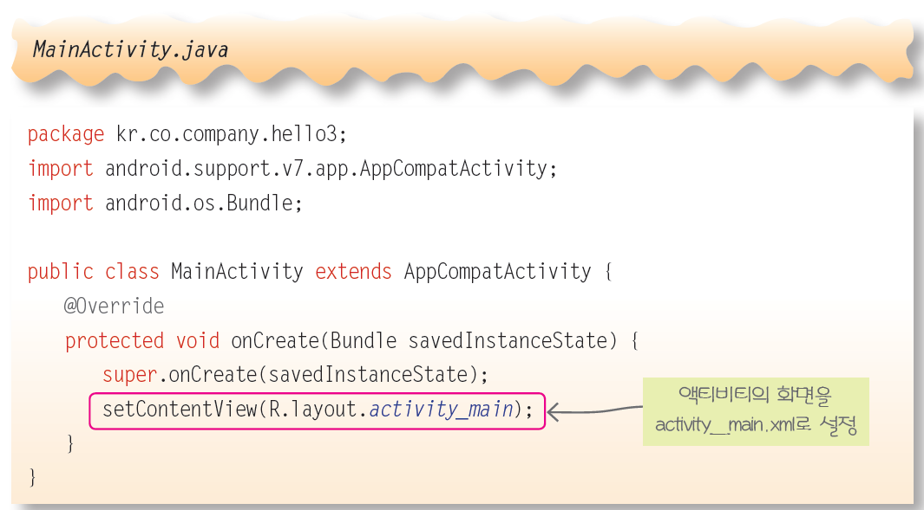
XML파일과 코드와의 연결

Slide 22
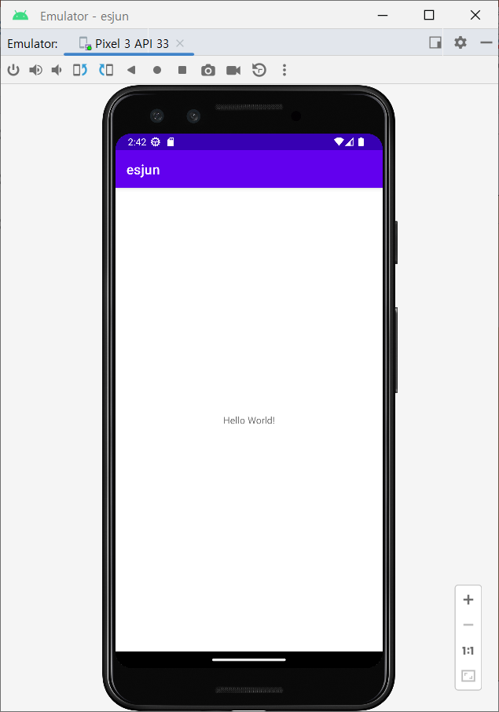
실행 결과

Slide 23
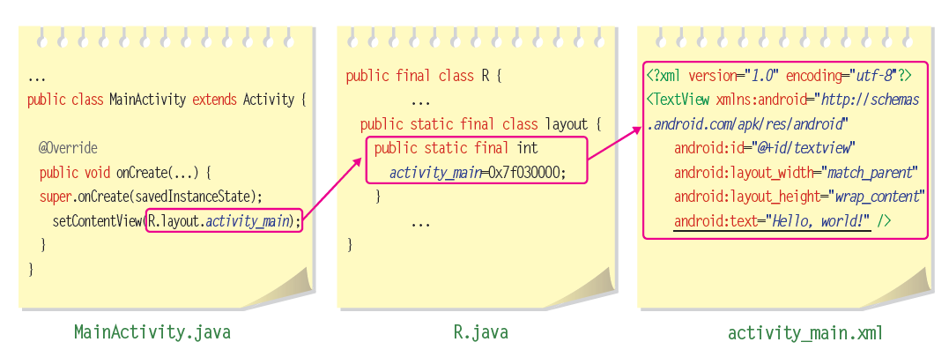
코드에서 리소스를 참조하는 방법

Slide 24
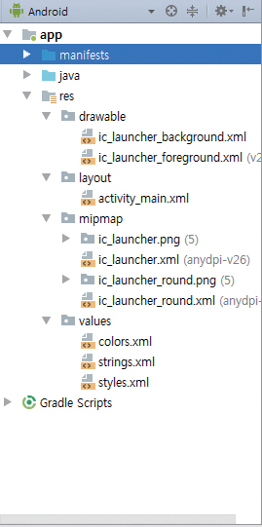
리소스
안드로이드에서 레이아웃, 이미지, 문자열 들을 리소스로 취급

Slide 25
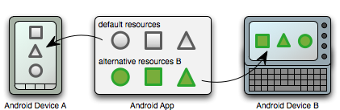
코드와 리소스를 분리하는 이유
안드로이드가 탑재된 장치들이 다양해지면서 언어나 화면 크기에 따라서, 리소스를 다르게 하는 것이 필요

Slide 26
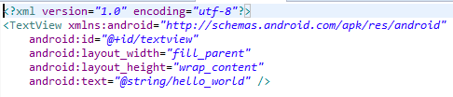
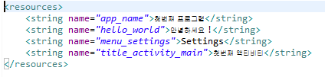
문자열 리소스
문자열도 XML로 기술하는 것이 바람직하다.
영어 버전, 한국어 버전, …
..\app\build\intermediates\compile_and_runtime_not_namespaced_r_class_jar\debug\R.jar

Slide 27
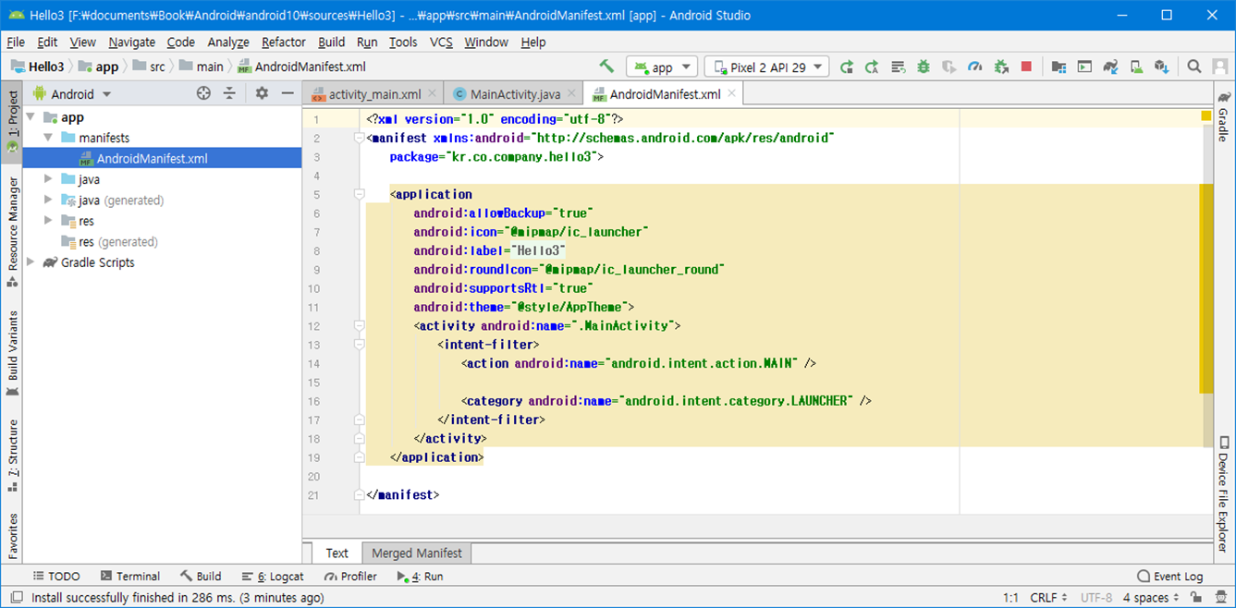
매니페스트 파일

Slide 28
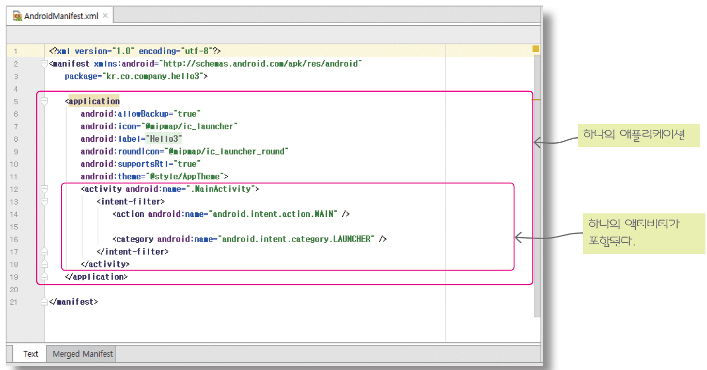
매니페스트 파일의 분석

Slide 29
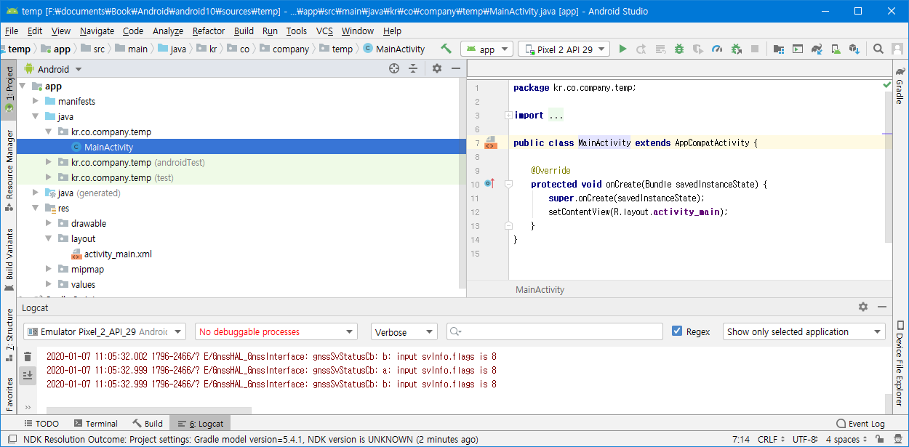
에뮬레이터 로그캣

Slide 30
실제 장치와의 연결
Usb 드라이버 설치
장치에서 "USB 디버깅"을 항목을 켠다.
안드로이드 스튜디오에서 실행하기를 원하는 장치 선택
Summary
애플리케이션은 컴포넌트들의 조합으로 만들어진다.
코드와 리소스는 철저하게 분리된다.
코드와 리소스는 개발 도구에 의하여 자동으로 생성되는 R.java에 의하여 서로 연결된다.

Slide 31

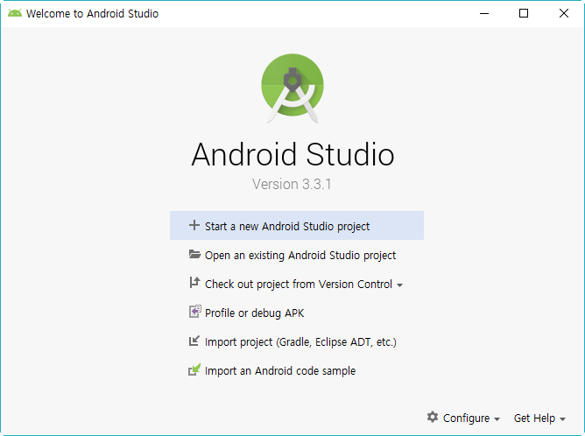
1.
Hello Android 프로젝트 만들기
시작 화면에서 새로운 프로젝트 만들기
(1) ‘Start a new Android Studio project’ 메뉴 선택

Slide 32
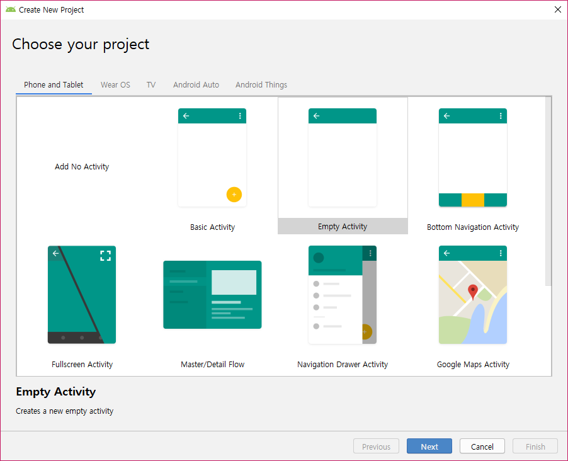
(2) ‘Empty Activity’가 선택된 상태 그대로 둠

Slide 33
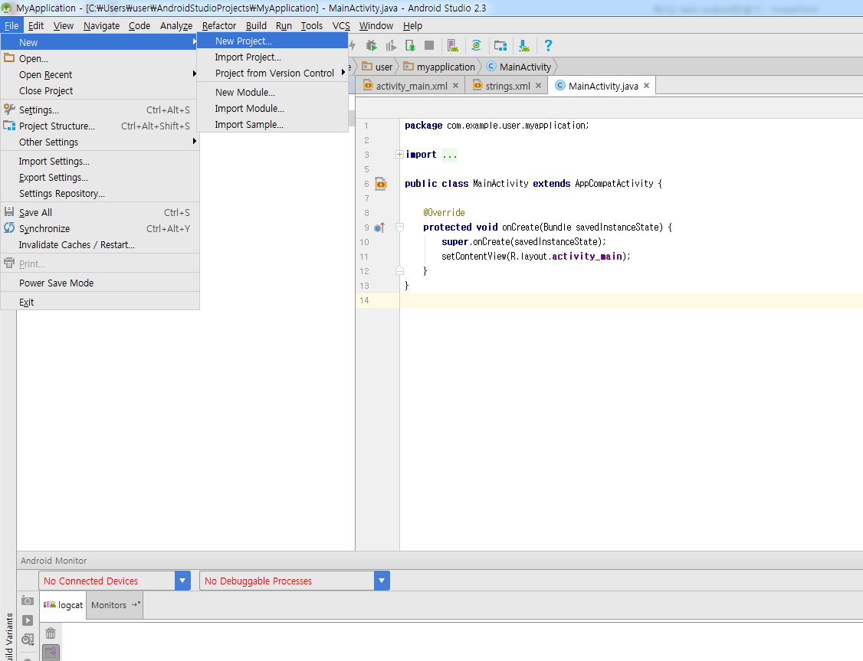
Hello Android Project만들기
Project 생성
프로젝트 생성 : 프로젝트 시작 : File→New→New Project

Slide 34
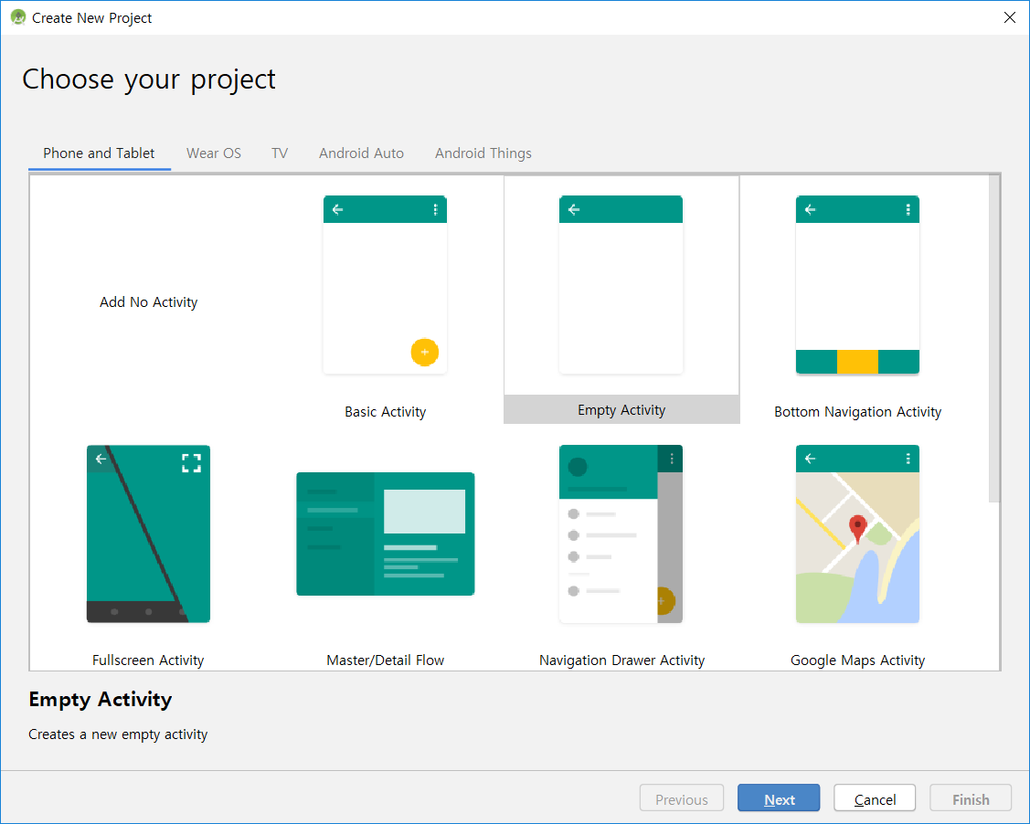
(2) ‘Empty Activity’가 선택된 상태 그대로 둠

Slide 35
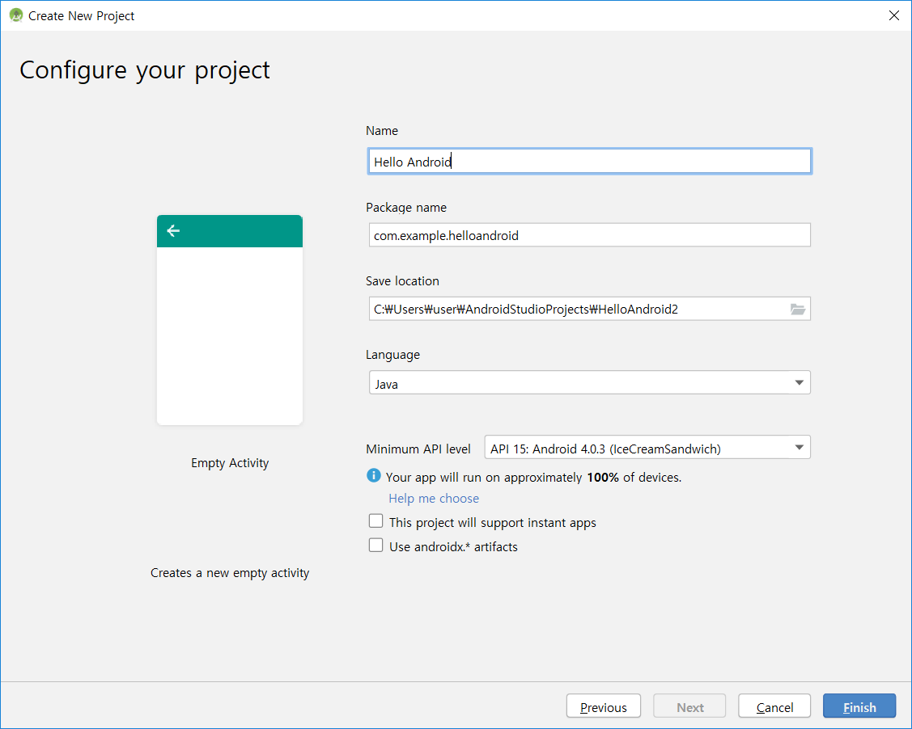
(3) Name: 항목에 ‘Hello Android’ 입력

Slide 36
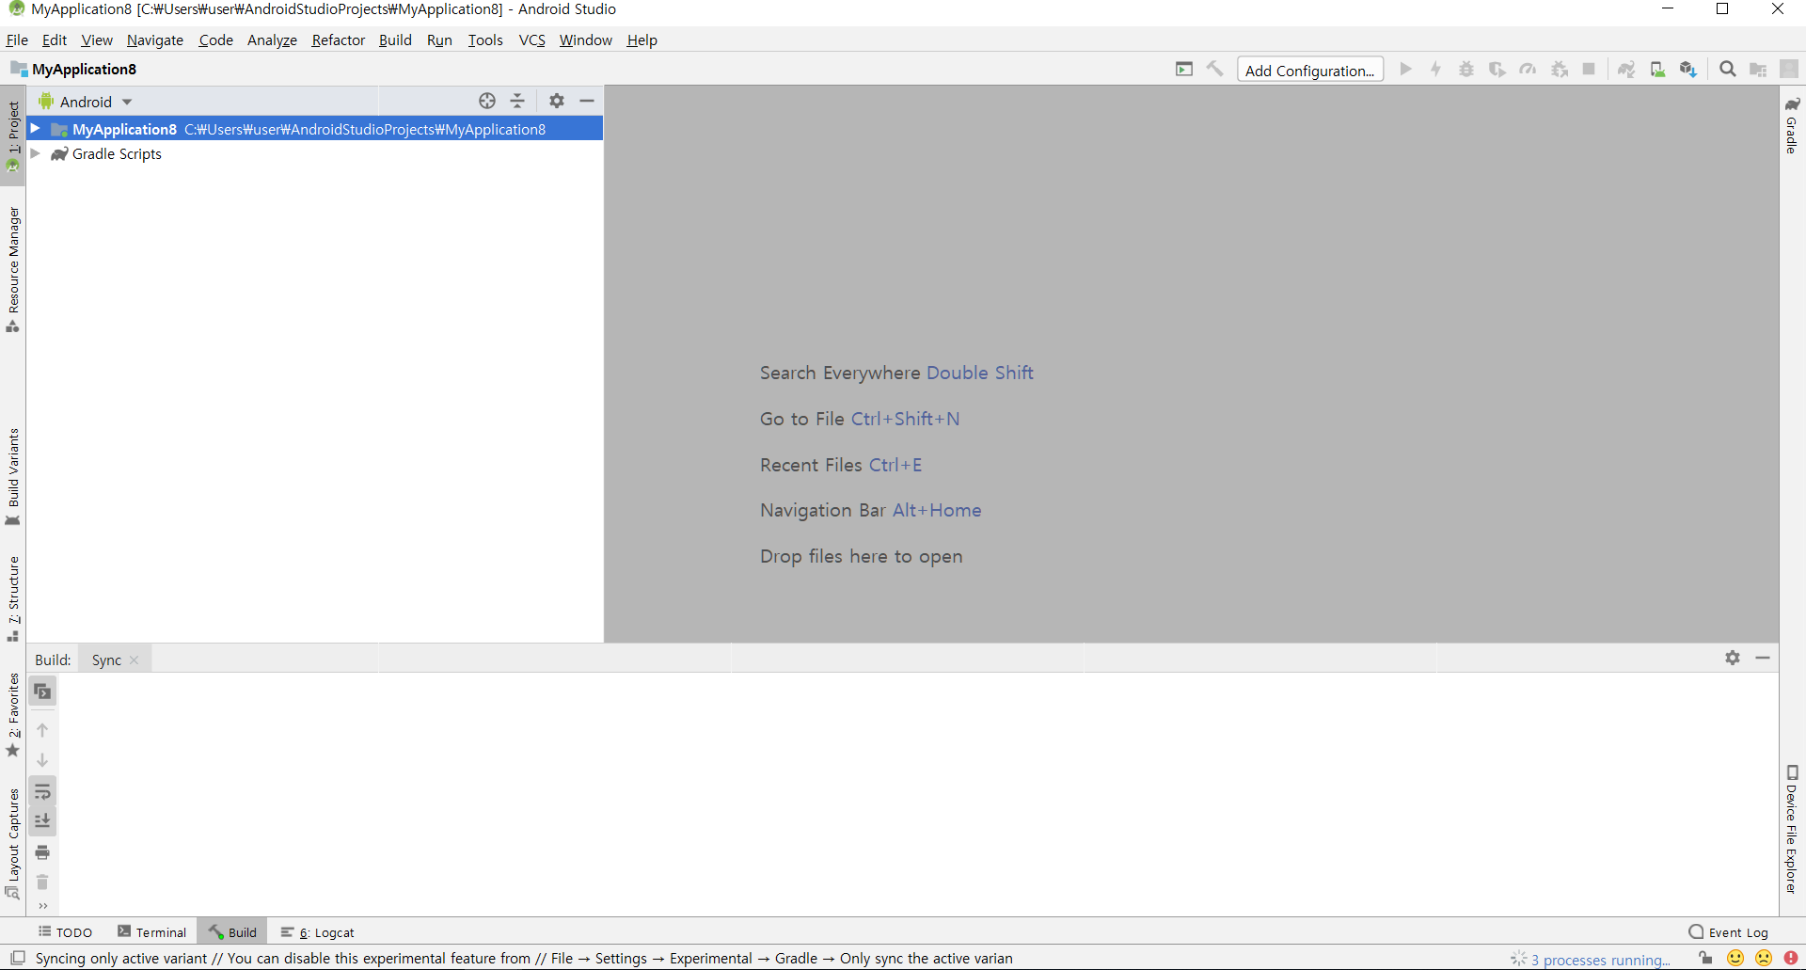
(4) 오른쪽의 안내글 표시 영역 닫기

Slide 37
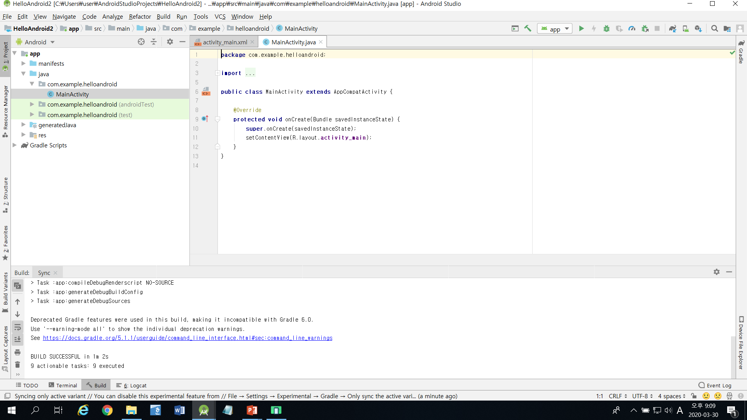
왼쪽의 프로젝트 화면에 새로 만들어진 프로젝트의 내용 표시
오른쪽에 자동으로 만들어진 두 개 파일이 탭으로 표시

Slide 38
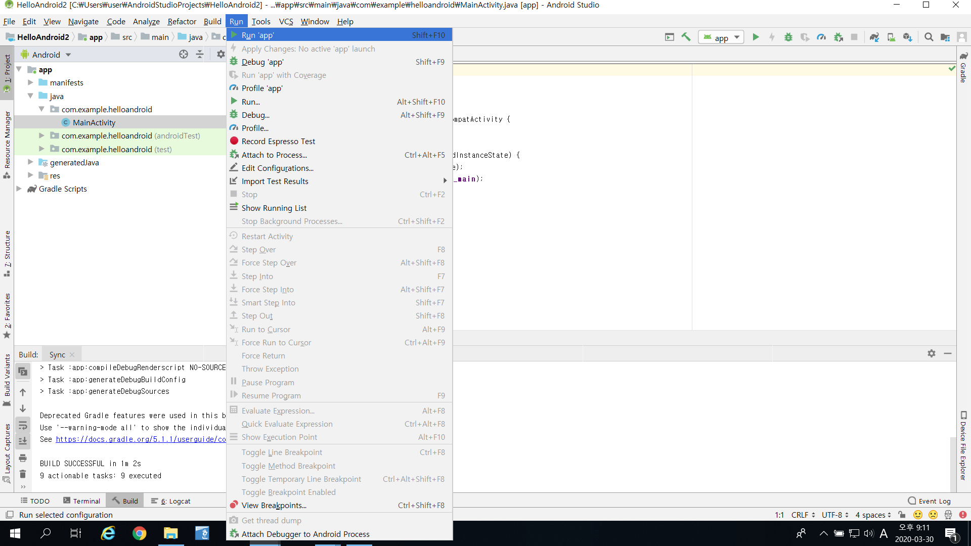
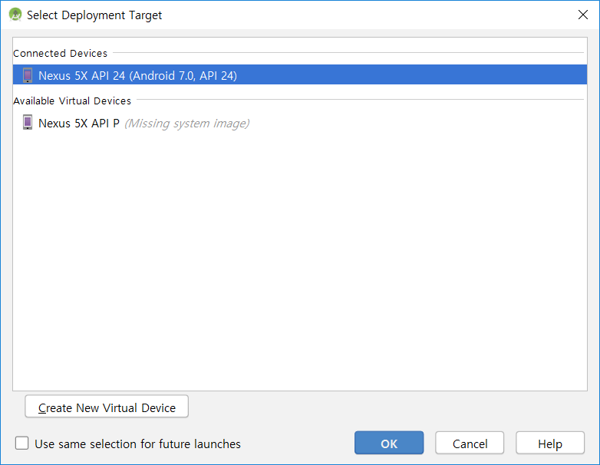
2.
에뮬레이터로 Hello World 앱 실행하기

Slide 39
에뮬레이터 실행

Slide 40
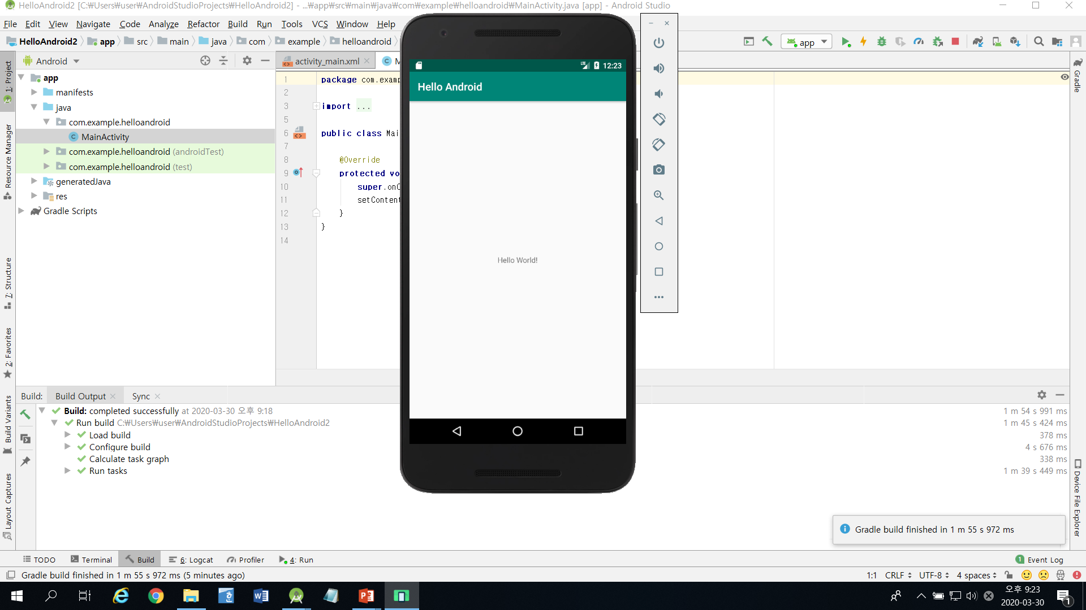

Slide 41
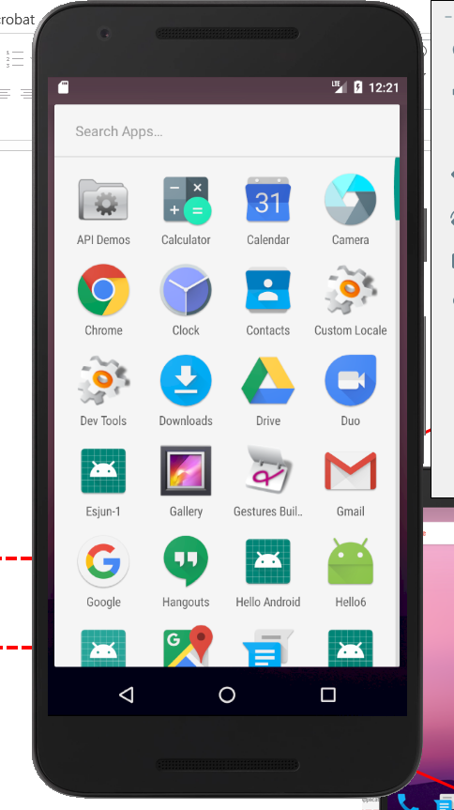
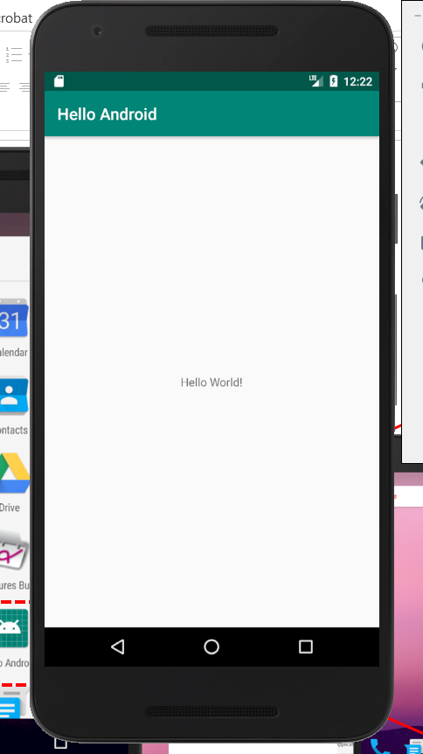
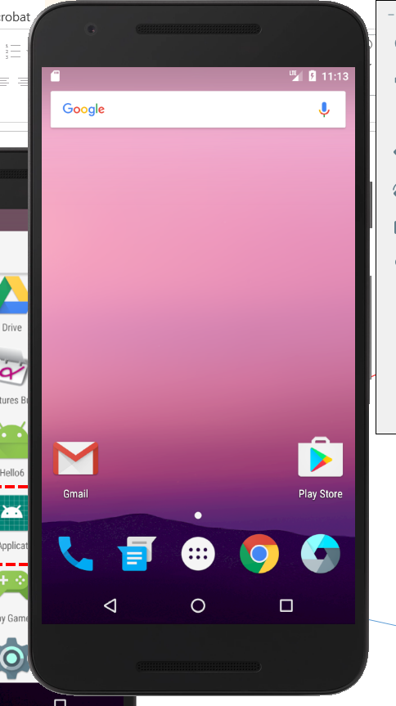

Slide 42
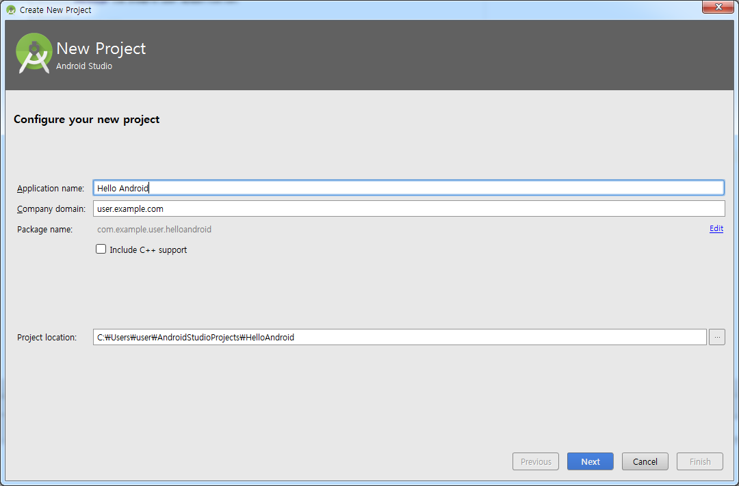
(3) 프로젝트 구성
어플리케이션 이름을
‘Hello Android’로 씀
기업 도메인은 디폴트로 ‘사용자계정.example.com’으로 지정됨. 사용자계정은 개발자의
PC환경에 따라 다름.
패키지 이름은 ‘com.example.사용자계정.어플리케이션 이름’으로 주어짐.
폴더의 위치변경을
위한 버튼
저장할 폴더\HelloAndroid
(어플리케이션 이름을 입력하면
자동으로 설정됨)

Slide 43
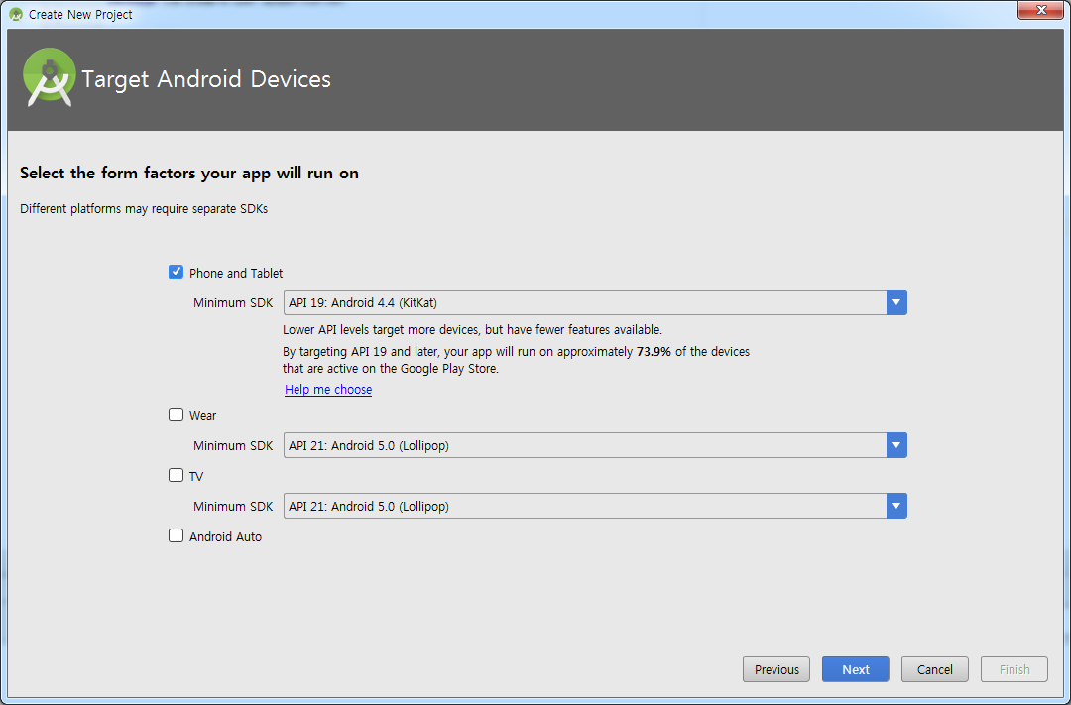
(4) 실행 디바이스
실행할 스마트폰 안드로이드 버전을
고려한 SDK버젼 설정

Slide 44
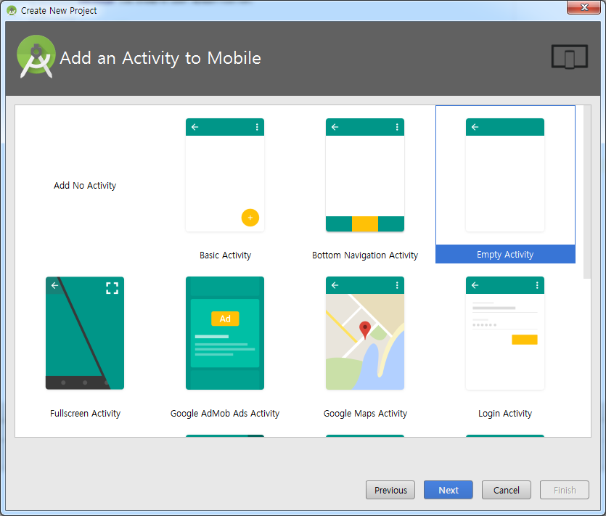
4) 액티비티 유형(Empty Activity)

Slide 45
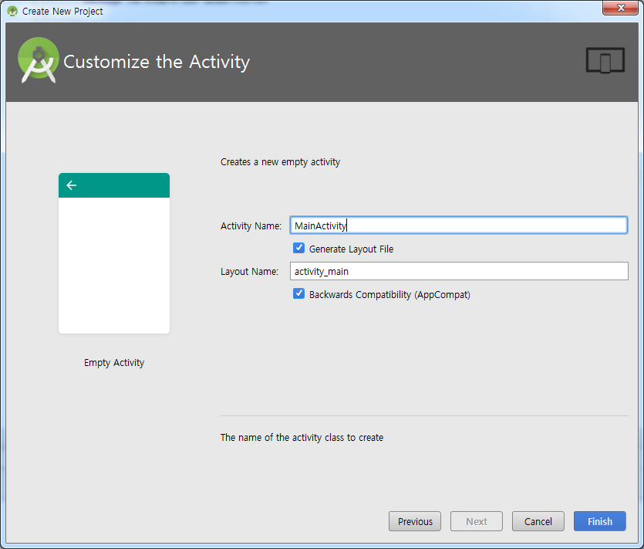
(5) 액티비티 구성파일 이름 설정
앱 실행시 처음 실행되는
액티비티 이름(그대로 둠)
액티비티에 출력될
레이아웃 이름(그대로 둠)

Slide 46
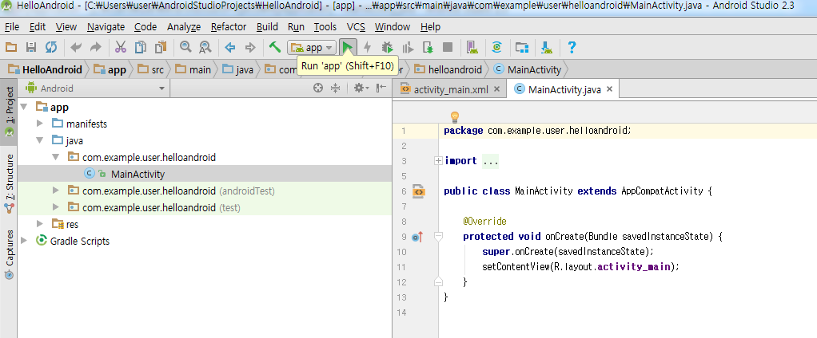
(6) 프로젝트 실행
‘Run’메뉴에서 ‘Run app’을 클릭하거나 메뉴아이콘 ‘Run app’을 클릭→디바이스 선택창의 목록
→ 실행할 디바이스(AVD) 또는 스마트폰 선택후 ‘OK‘버튼 클릭 후 실행
앱 실행시 아이콘 클릭 또는
Run→ Run’app’메뉴 클릭

Slide 47
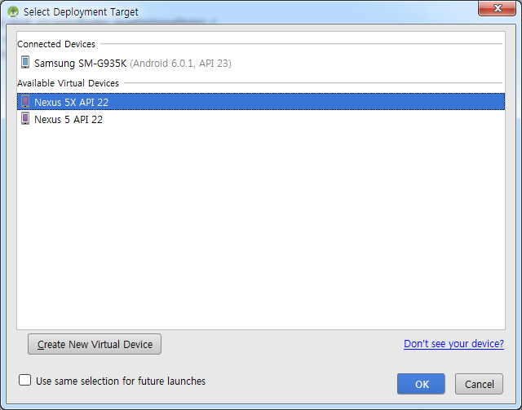
데이터 케이블로 연결된 스마트폰
장치로 결과를 봄
AVD로 설정된 디바이스로
결과를 봄

Slide 48
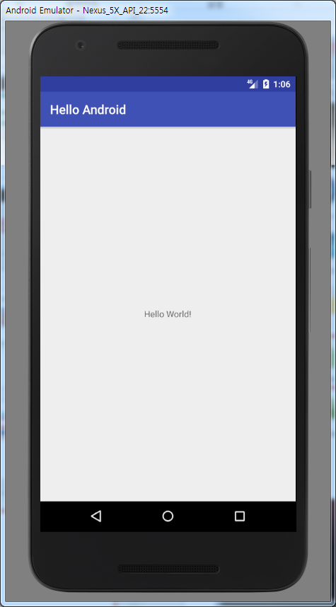
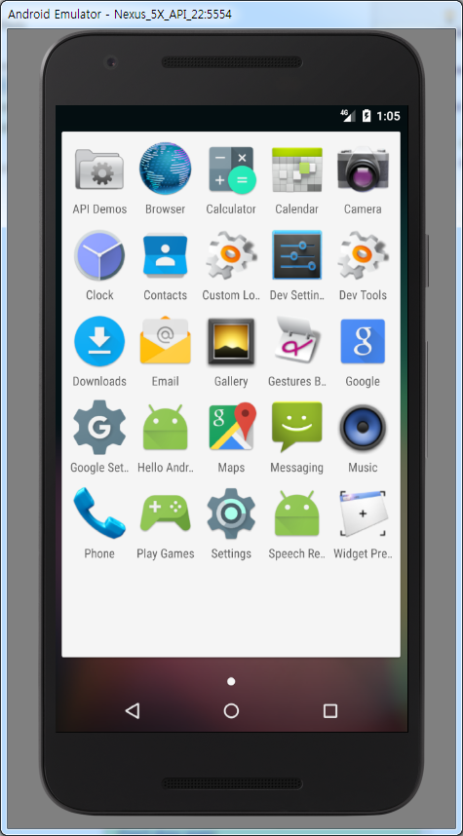
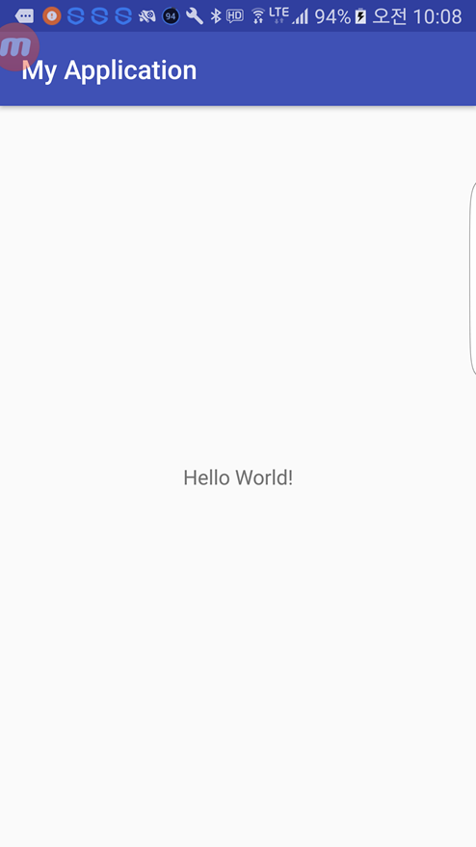
AVD로 설정된 디바이스로
결과를 봄
데이터 케이블로 연결된 스마트폰
장치로 결과를 봄

Slide 49
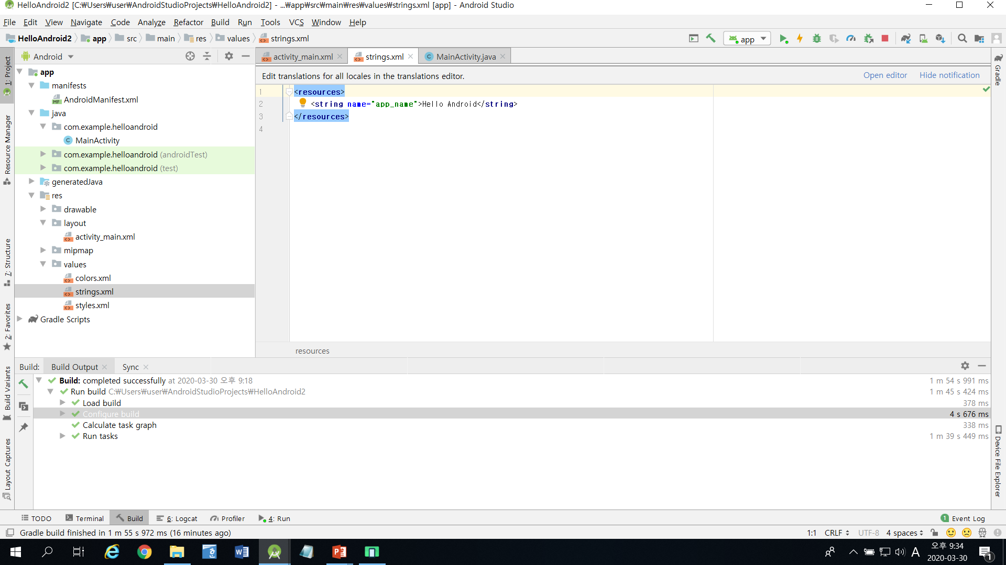

Slide 50
[strings.xml]
<resources> <string name="app_name">안녕</string> </resources>
‘Hello Android’를 ‘안녕’으로 수정
(스마트폰 메인화면에 나타나는 어플리케이션 라벨과 앱이 실행되는
화면의 액티비티 라벨로 사용됨)

Slide 51

파일 편집
1) string.xml
어플리케이션 라벨과 액티비티 라벨로 사용되는 텍스트 리소스를 관리하는 string.xml에서
app_name속성값의 데이터를 ‘안녕‘으로 수정
‘res/values’폴더에 있는 ‘string.xml’을 열고 편집
클릭
‘안녕’으로 수정할 부분

Slide 52
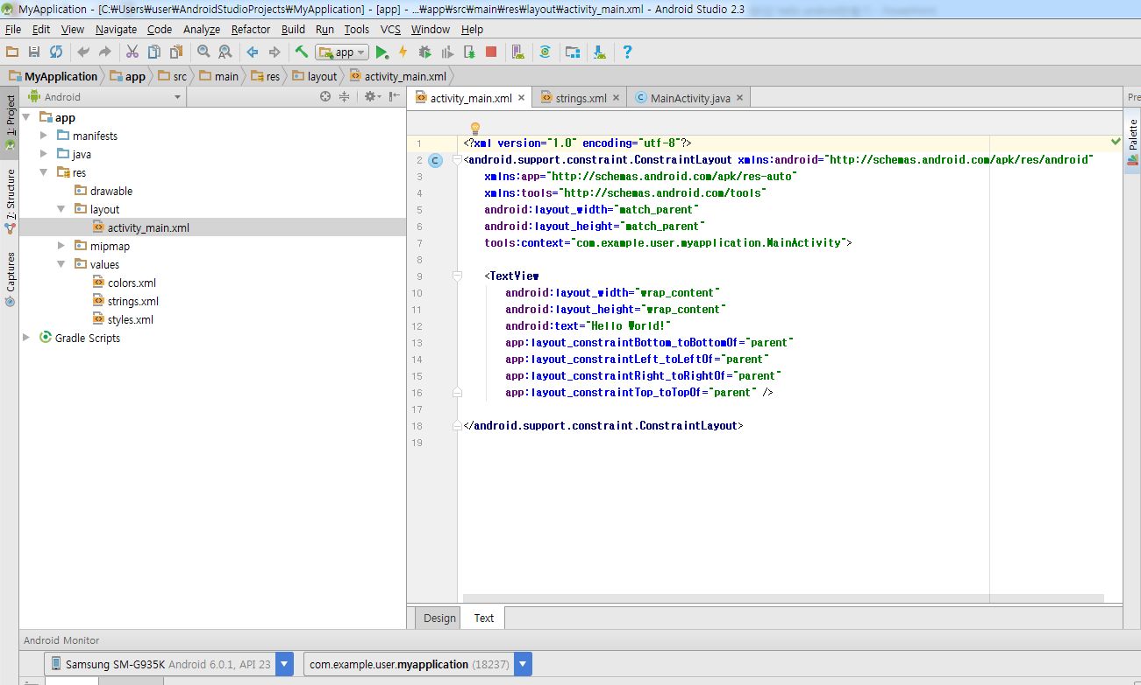
2) activity_main.xml
액티비티 화면 레이아웃을 설계하는 activity_main.xml에 있는 TextView의 text 속성의 데이터를
‘안녕, 안드로이드‘로 수정
‘res/layout 폴더에 있는 ‘activity_main.xml’을 열고 편집
‘안녕, 안드로이드’로 수정할 부분
‘Text’탭 클릭

Slide 53
[activity_main.xml]
<?xml version="1.0" encoding="utf-8"?>
<RelativeLayout xmlns:android="http://schemas.android.com/apk/res/android"
xmlns:app="http://schemas.android.com/apk/res-auto"
xmlns:tools="http://schemas.android.com/tools"
android:layout_width="match_parent"
android:layout_height="match_parent"
tools:context="com.example.user.myapplication.MainActivity">
<TextView
android:layout_width="wrap_content"
android:layout_height="wrap_content"
android:text="안녕, 안드로이드!“/>
</ RelativeLayout >
‘Hello World’를 ‘안녕, 안드로이드!’로 수정
(렐러티브 레이아웃에서는 디폴트로 화면 좌측 상단에
출력됨)

Slide 54
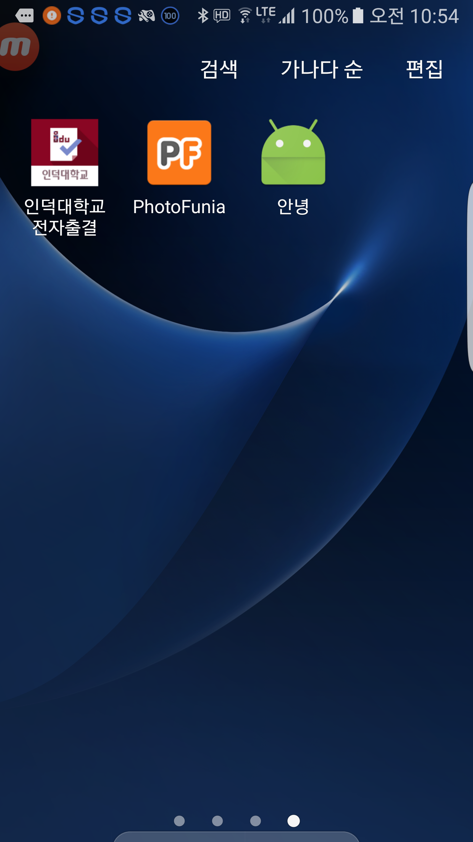
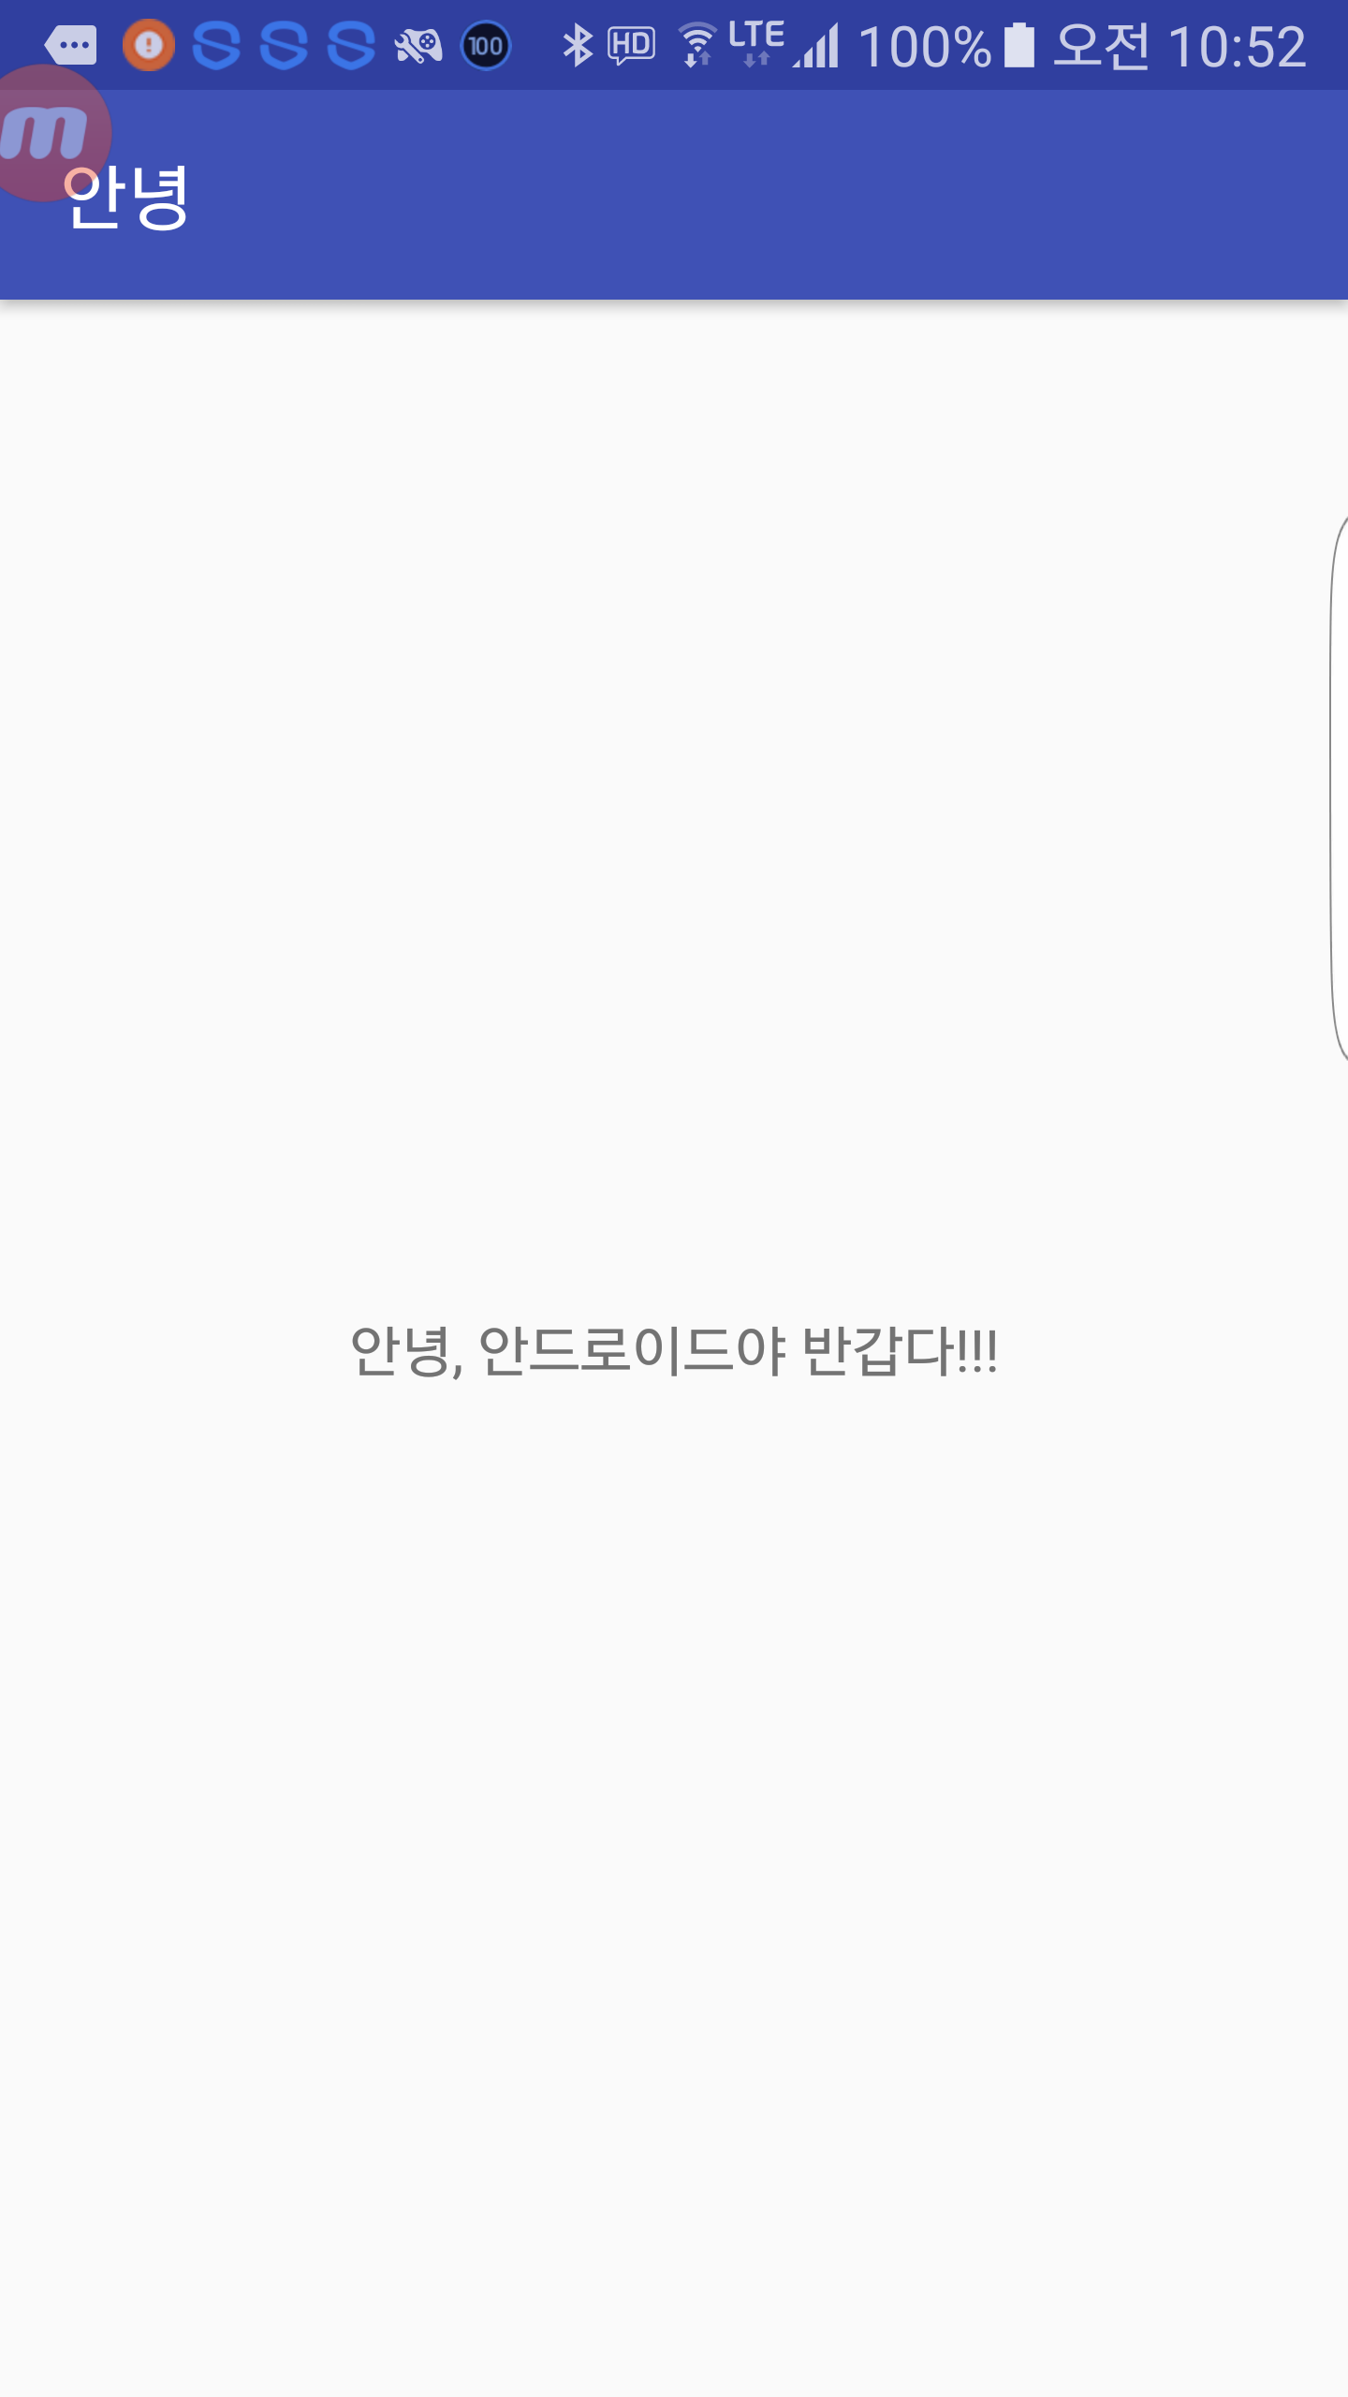
어플리케이션과 액티비티 라벨에
‘안녕’
본문에
‘안녕 , 안드로이드야 반갑다!!!’’가
출력됨

